Slide 1
第三章作业
3-1利用栈和队列实现迷宫问题求解
3-2利用栈实现汉诺塔问题求解
3-3利用栈实现8皇后问题
3-4利用循环队列求解斐波那契数列。若队列的规模为k，则算法结束时队列中保存的是斐波那契数列的最后k项。可以设定当数列元素值>Max时，结束求解过程。
1,2,4, 是作业。第一题显示所有路径以及一条最短路径；第二题要将每一步盘子的取、放显示出来，最后将目的地址的盘子按顺序显示出来；第四题k与max可以用宏定义，最终按数值升序顺序输出队列中的k项斐波那契数列

Slide 2
迷宫形式：
1 1 1 1 1 1 1 1 1 1 （1,1）是入口
1 0 0 1 0 0 0 1 0 1
1 0 0 1 0 0 0 1 0 1
1 0 0 0 0 1 1 0 0 1
1 0 1 1 1 0 0 0 0 1
1 0 0 0 1 0 0 0 0 1
1 0 1 0 0 0 1 0 0 1
1 0 1 1 1 0 1 1 0 1
1 1 0 0 0 0 0 0 0 1 （8,8）是出口
1 1 1 1 1 1 1 1 1 1

Slide 3
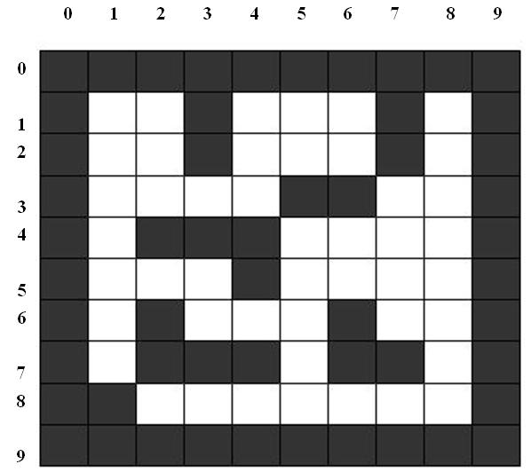
入口
出口

